Slide 1
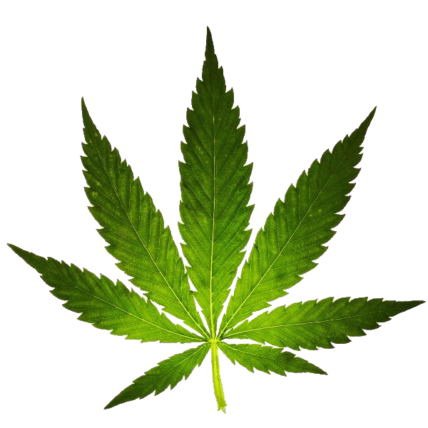

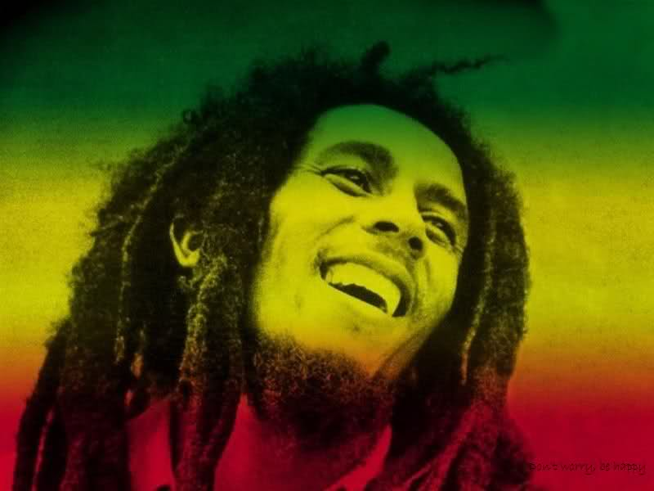
Растаманы
Харьковская гимназия №55
Выполнили
ученики 11-А класса
Самойленко О., Голик Д., Валуйских О., Черкасов А.,
Толмачева Т.
Харьков-2014
Notes:
Мы, как правило, выделяемся из толпы простыми, но яркими одеяниями. Наша основная символика — это лист конопли, дреды (согласно легенде, когда придет конец света, именно по ним будут узнаны и спасены все растаманы на планете), иногда вязаные шапки в 3 цвета: красный, желтый, зеленый.
Наша субкультура в целом безобидна, но все же мировая общественность относится к нам с определенным опасением из-за употребления нами наркотиков. То есть, по сути, мы люди, которые культивируют и употребляют коноплю, слушают (и пропагандируют среди широких масс) регги, пытаются постигнуть смысл жизни, не причиняя при этом зла окружающим.
Говоря иными словами, мы народ миролюбивый, беззлобный, но весьма своеобразный. Но большинство людей, к сожалению, воспринимает нас как бездельников и наркоманов, которые понапрасну прожигают свою жизнь.
Вообще, изначально данная идеология появилась в Африке в качестве протеста против американской демократизации. Но со временем она настолько видоизменилась, что от прежних растаманов осталась лишь символика.
Мы, как современные представители данного течения, в основном, помимо философствования, курения марихуаны и игры на барабанах, ничем не заняты. Тем, кто не знает, кто такие растаманы, и видит нас впервые, мы можем показаться довольно агрессивными (возможно, из-за ярких цветов в одежде и вызывающих причесок), но это заблуждение.
Помимо обозначенных особенностей, в нашей культуре, как и в любой другой, есть свои запреты. В частности, нам запрещено курить табак и употреблять алкоголь (мы ограничиваемся марихуаной). Кроме этого, настоящие растаманы не носят чужих вещей и не едят пищу, приготовленную другими. Мы не пьем коровьего молока, не употребляем свинину и соль, а также чищеную рыбу и каких-либо моллюсков.
Настоящим пророком для нас является Боб Марли, причем не только из-за своей музыки, но и благодаря жизненной позиции. Тексты его песен часто цитируются растаманами, переводятся на различные языки, перефразируются и т. д.
Кроме наркотиков, регги, яркой одежды и дредов, у представителей растаманов есть масса позитива: вера в лучшее будущее, получение максимума от жизни сегодня (а не откладывание всего хорошего на завтра, как это делают многие).
Так что для тех, кто не знает, кто такие растаманы, ответ может быть такой: это счастливые жизнерадостные люди со своеобразной философией, культом марихуаны, регги и Боба Марли.

Slide 2
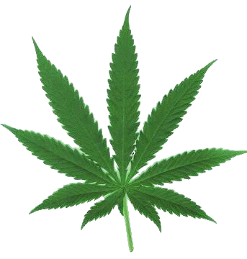
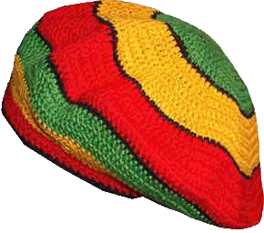
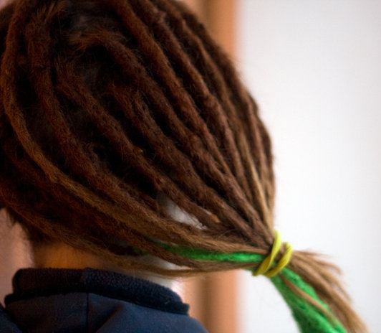
Символика
Вязанные шапки в 3 цвета: красный, желтый, зеленый
Лист конопли
Дреды

Slide 3
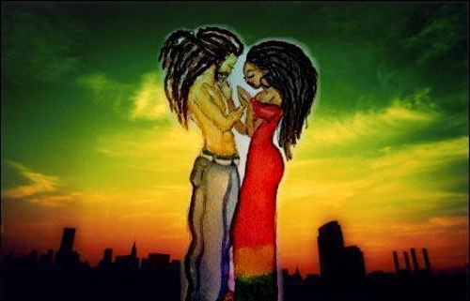
Изначально данная идеология появилась в Африке в качестве протеста против американской демократизации.
История

Slide 4




Запрещено
Курить табак
Употреблять алкоголь
Носить чужие вещи
Есть пищу, приготовленную другими
Коровье молоко, свинина, соль, чищеная рыба и какие-либо моллюски.

Slide 5
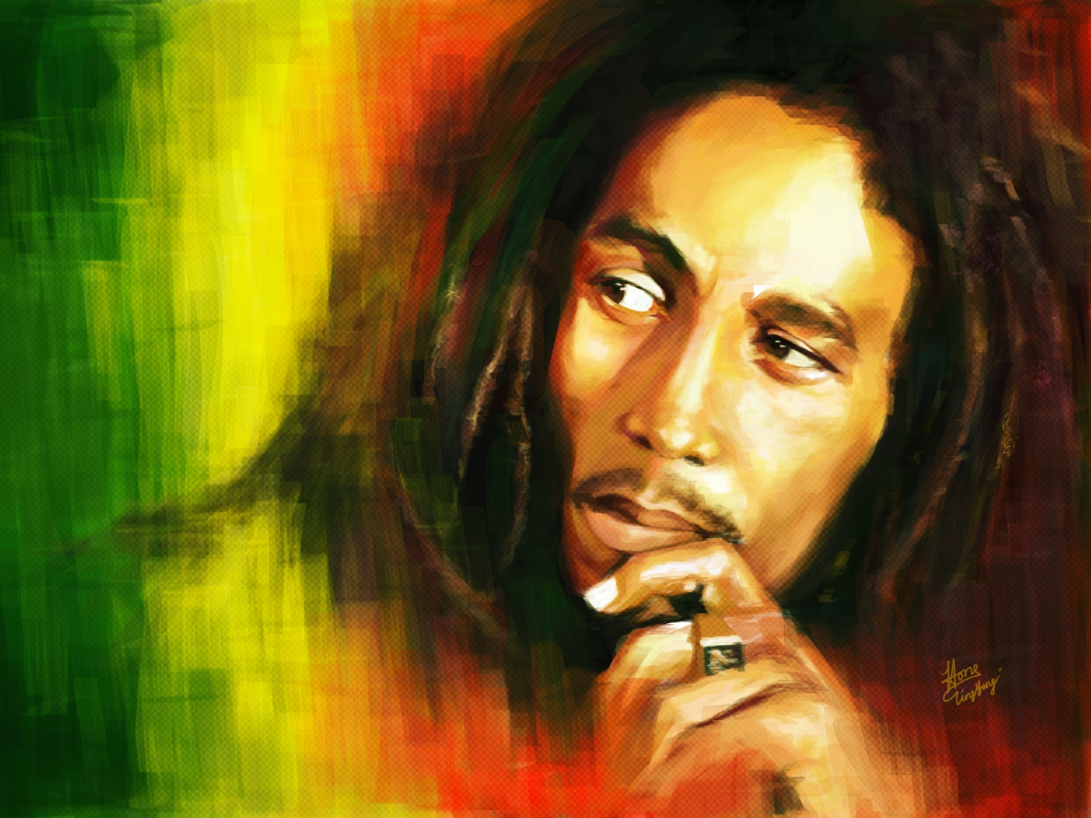
Боб Марли

Slide 6
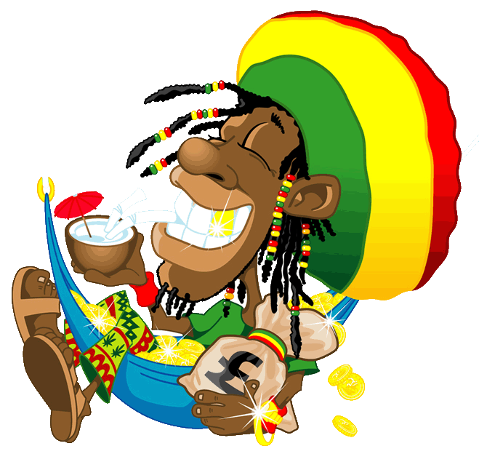
Позитив
вера в лучшее будущее;
получение максимума от жизни сегодня ,а не откладывание всего хорошего на завтра.

Slide 7
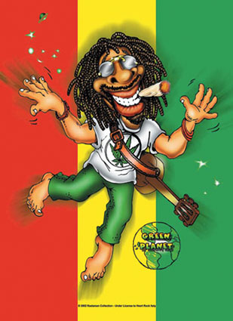
Вывод
Растаманы – это счастливые жизнерадостные люди со своеобразной философией, культом марихуаны, регги и Боба Марли.

Slide 8
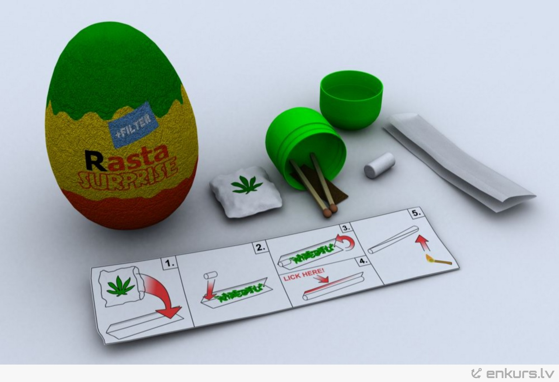
Спасибо за внимание!
Всем добра и марихуаны ☺

